Slide 1
Дифференциация звуков [ч]-[ц] и букв ч - ц.
1 класс

Slide 2
четко повторить скороговорку:
«У чёрной курицы четыре цыпленка».

Slide 3
Найдите слово в таблице:
Б
В
Г
Д
Е
Ж
З
И
Л
П
Л
Е
М
Н
Ё
Ы
Ц
Ъ
К
О
Р
К
Ф
Я
Е
Ч
У
Ш
Ю
Щ

Slide 4
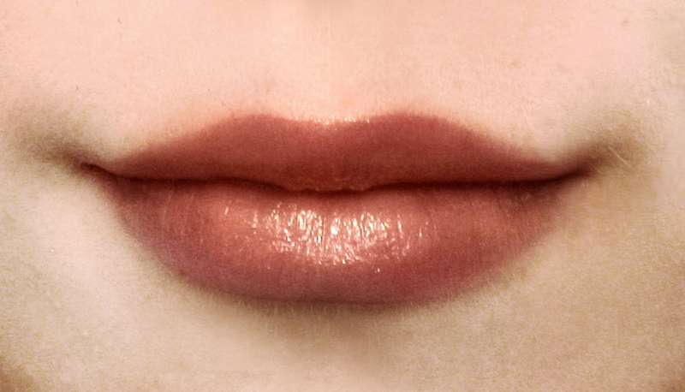
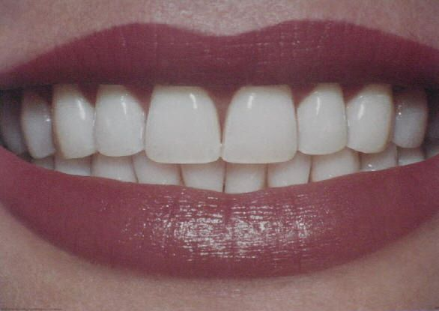
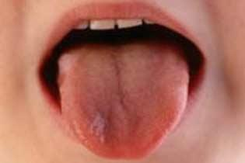
улыбаются
округляются
немного раскрыты
за нижними
зубами
за верхними
зубами

Slide 5
На что похожа буква?
Да, вы правильно решили, Ч мы пишем, как четыре. Только с цифрами, друзья, Буквы путать нам нельзя.
Буква Ц – внизу крючок, Точно с краником бочок.

Slide 6
ПРОЧИТАЙТЕ СЛОГИ:
АЧ | АЧ | АЦ
ОЦ | ОЧ | ОЦ
УЧ | УЦ | УЧ
ИЦ | ИЧ | ИЧ
ЕЧ | ЕЦ | ЕЦ
ЯЦ | ЯЦ | ЯЧ
ЮЦ | ЮЧ | ЮЦ
ЭЧ | ЭЧ | ЭЦ

Slide 7
ЗВУКИ [Ц] И [Ч] В СЛОВАХ:
ПАЛЬЧИК-
ПАЛЕЦ
МИЗИНЧИК-
МИЗИНЕЦ

Slide 8
ЗАКОНЧИТЕ ПРЕДЛОЖЕНИЯ:
После среды наступает...
четверг.
На концерте выступали…
скрипачи.
Ручей мельче...
речки.
Пчёлы разносят цветочную...
пыльцу.

Slide 9
РАССТАВЬТЕ ПРЕДЛОЖЕНИЯ ПО ПОРЯДКУ:
Гнездо.
У ласточки было четыре
птенца. Один птенчик выпал из
гнезда. Ласточка не могла
помочь ему. Митя поднял
птенчика и положил в гнездо.
Ласточка весело защебетала.

Slide 10
ДОМАШНЕЕ ЗАДАНИЕ:
Составьте предложения из слов:
Птицы птенчики кормить
Дети поливать огурцы и чеснок
Мальчик в окно стучит
Цветы в саду цвести

Slide 11
СПАСИБО, РЕБЯТА! МОЛОДЦЫ!

